Slide 1
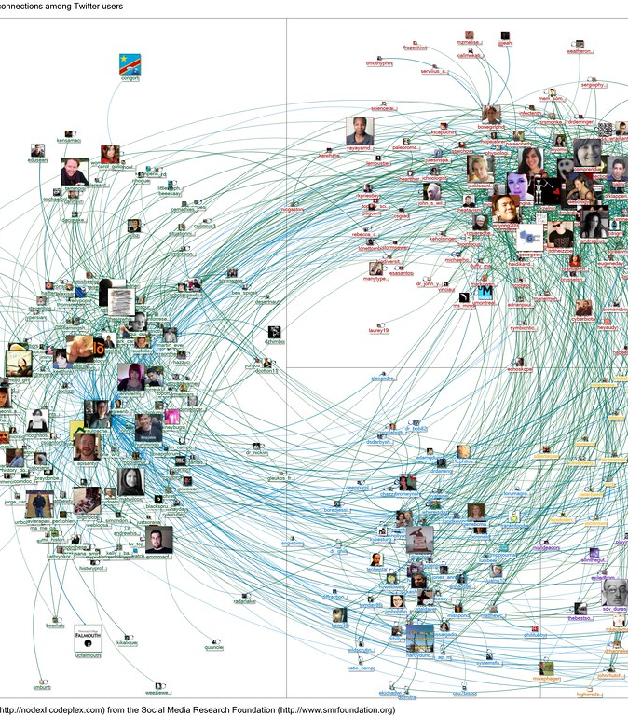
ניתוח מידע רשתי
גיל מאירי
אלירן סבג
https://github.com/Eliran79/DataScienceWorkshop20936

Slide 2
רשתות וגרפים

Slide 3
גרף לא מכוון (undirected graph)
מורכבים מצמתים וקשתות
A
C
E
B
D

Slide 4
גרף מכוון (directed graph)
A
C
E
B
D

Slide 5
גרף עם משקולות
3
A
C
10
13
E
1
4
B
20
D

Slide 6
גרף עם מספר קשתות (multigraphs)
A
C
E
B
D

Slide 7
אלגוריתמים לגרפים
BFS/DFS
מציאת מסלול מינימאלי (Dijkstra)
זיהוי מעגלים בגרף מכוון\לא מכוון
צביעת גרפים ב-m צבעים
מציאת עץ פורש מינימאלי
מדידת מרכזיות של קודקוד
סידור טופולוגי בגרפים מכוונים
וכו'

Slide 8

מה הקשר ?
Notes:
נודה על האמת – כשחושבים על מדע נתונים רשתות זה לא הדבר הראשון שעולה לראש.
Supervised learning
Unsupervised learning
רשתות נוירונים
Decision trees
נראה שיותר מתאים לקורסים של מדעי המחשב- אלגוריתמים.
התפלאתי בכמה איך ובכמה תחומים
נראה דוגמאות

Slide 9

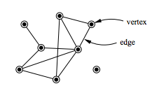
תורת הרשתות
תורת הרשתות הוא חלק מתורת הגרפים
Network theory is the study of graphs as a representation of either symmetric relations or asymmetric relations between discrete objects
Notes:
מתורת הגרפים-
רשתות – כשיש ישויות (אובייקטים) שיש ביניהם יחס כלשהו (relationship)
כל בעיה שיש יחסים (relationships) בין אובייקטים אפשר לייצר עבורה גרף. התוך הגרף טמון הרבה אינפורמציה שיכול לענות על שאלות, לקבל תובנות.
יכול לעזור לקבל החלטות מתוך נתונים
שזה המטרה של מדע הנתונים
בכל מצב שיש יחסים בין אובייקטים שווה לחשוב על שימוש בשיטות של רשתות לניתוח הנתונים

Slide 10
מתי משתמשים בגרפים?

Slide 11
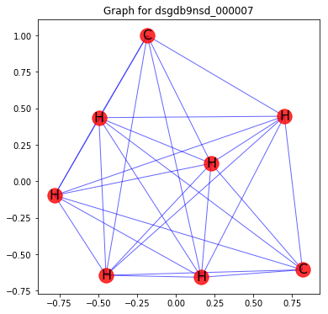
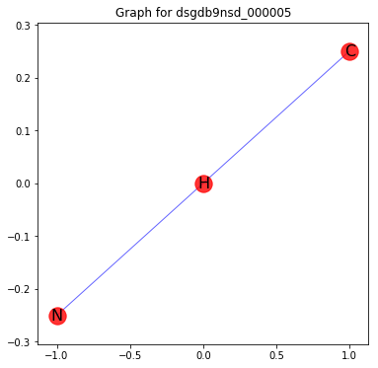
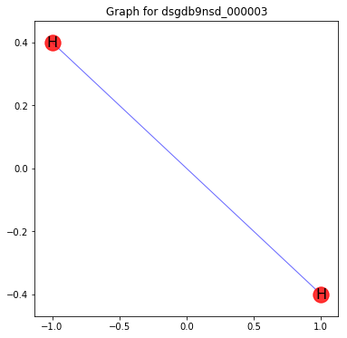
1. חקר הנתונים (data exploration)
דוגמא:
מחברת לחקר נתונים בתחרות “Predicting Molecular Properties” ב-kaggle. [לינק]
Notes:
תחרויות Kaggle מקובל להסתכל קצת על נתונים לקבל אינטואיציה. בתחרות “Predicting Molecular Properties”
שהמטרה של התחרות היא לחזות את ה- scalar_coupling_constant בין זוגות אטומים במולקולות.
מישהו יצר שם notebook שלוקח מולקולות מרשימת המולקולות ומציג אותם

Slide 12
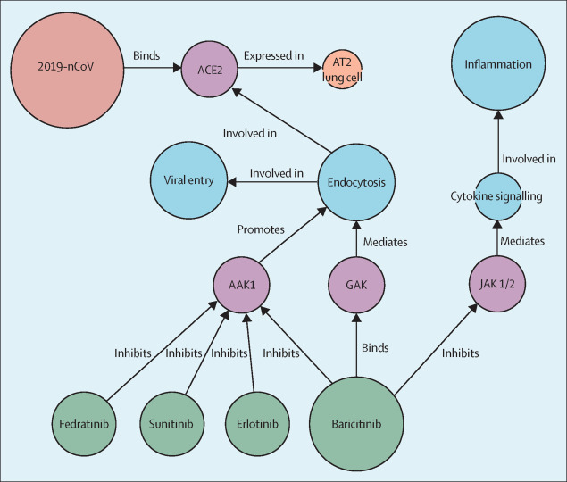
2. אנליזה ישירה על הגרף
רוצים להוציא תובנות ישירות מהגרף
דוגמא: מציאת תרופה לקורונה
א. שימוש ב-NLP לסרוק מאמרים ובניית Biomedical knowledge graph [לינק]
ב. שימוש בגרף למציאת תרופה מועמדת טובה [לינק]
Notes:
דוגמא: בנושא הקורונה – מציאת תרופה מאושרת שיכולה לעזור להבראה.
השתמשו ב-Natural Language Processing לקרוא כמות גדולה של מאמרים מדעיים ולבנות biomedical knowledge graphs. https://arxiv.org/abs/1907.01417
השתמשו בגרף של BenevolentAI's knowledge graph :
AAK1 הוא קולטן (receptor) שקשור לאיך שהקורונה מתחבר לתא הריאה.
378 תרופות שמגבילות AAK1. מתוכם 47 קיבלו אישור לשימוש ול-6 יש קשר טוב (high affinity). לחלקם יש תופעות לוואי קשות.
אחד מהתרופות Baricitinib בטוח לשימוש ומונע גם דלקות, לכן הוא נבחר לניסוי https://www.thelancet.com/journals/lancet/article/PIIS0140-6736(20)30304-4/fulltext

Slide 13
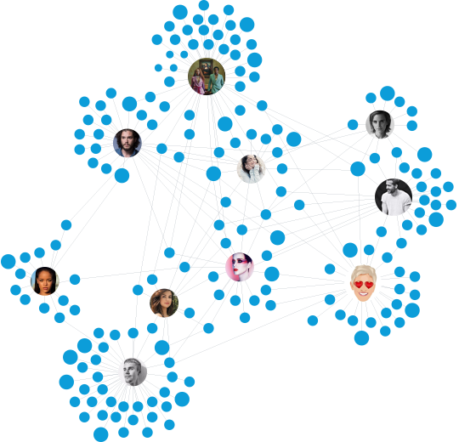
3. חילוץ מאפיינים (feature extraction)
דוגמא:
פרסם מוצר דרך משפיענים (influencers) ברשת חברתית.
הקושי: להתאים את המוצר למשפיע שהכי יקדם את המוצר
Notes:
דוגמא: רוצים לבנות מודל שחוזה אצל מי כדאי לפרסם מוצר (באינסטגרם או פייסבוק). יש הרבה פיצ'רים שיכולים לעזור לחזות (כמו למשל אם המוצר מתאים לתחום העיסוק של הישות). אפשר להוסיף עוד פיצ'רים לרשימת הפיצר'ים כמו למשל מרכזיות של הישות ברשת.

Slide 14
3. חילוץ מאפיינים (feature extraction)
ID | Age | Gender | … | … | …
1297234 | 21 | M | … | … | …
9487302 | 39 | F
… | … | …
… | … | …
… | … | …
… | … | …
… | … | …
Centrality | # Follow | …
… | … | …
Notes:
דוגמא: רוצים לבנות מודל שחוזה אצל מי כדאי לפרסם מוצר (באינסטגרם או פייסבוק). יש הרבה פיצ'רים שיכולים לעזור לחזות (כמו למשל אם המוצר מתאים לתחום העיסוק של הישות). אפשר להוסיף עוד פיצ'רים לרשימת הפיצר'ים כמו למשל מרכזיות של הישות ברשת.

Slide 15
באיזה תחומים משתמשים בגרפים?

Slide 16
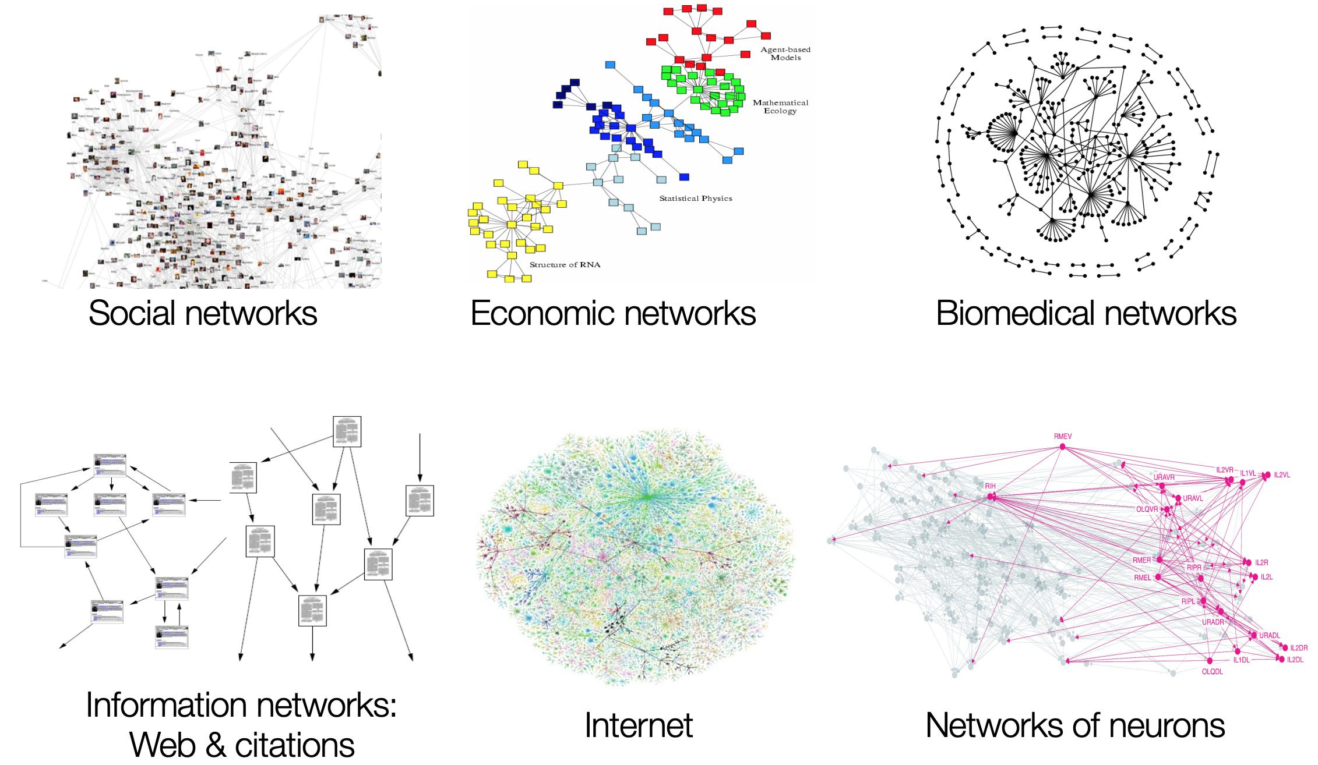
באיזה תחומים משתמשים בגרפים?
Notes:
יש הרבה תחומים. יש יותר תחומים ממה שרשום פה. בכל מקום שאפשר לייצר קשר בין ישויות ניתן לבנות גרף ולהשתמש בגרפים.

Slide 17
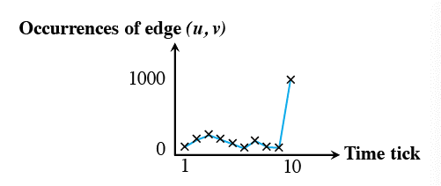
דוגמא: זיהוי אנומליה (anomaly detection)
זיהוי מתקפת DDOS בגרפים דינמיים [לינק]
ניתן להשתמש באלגוריתם MIDAS [לינק]
Notes:
MIDAS:
משתמש ב-microcluster Detection
מבטיח הסתברות של false Positive
משתמש בזיכרון קבוע וזמן עדכון קבוע

Slide 18
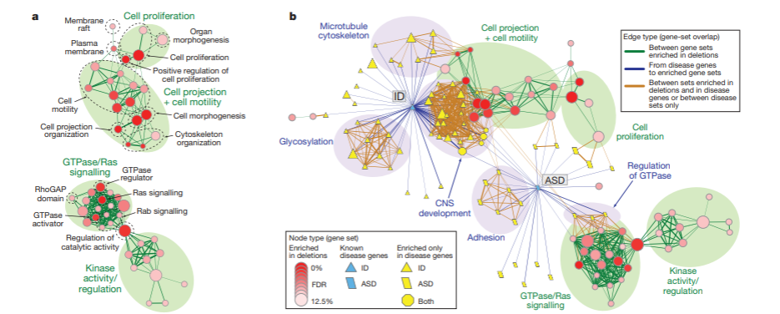
דוגמא: שימוש בתחום הרפואה\גנטיקה
זיהוי איך מוטציות של גנים משפיעים על אוטיזם [לינק]
Notes:
חוקר מבית חולים SickKids בטורונטו מיפה את המוטציות שיש להם אוטיזם ביחס לילדים רגילים
לא מצאו גנים בודדים שחזרו שוב ושוב באוטיזם
שהסתכלו על הרשת של איך הגנים חוברו הם הצליחו להבין איך הרשת קשורה לאוטיזם

Slide 19
ספריות לניתוח רשתות

Slide 20

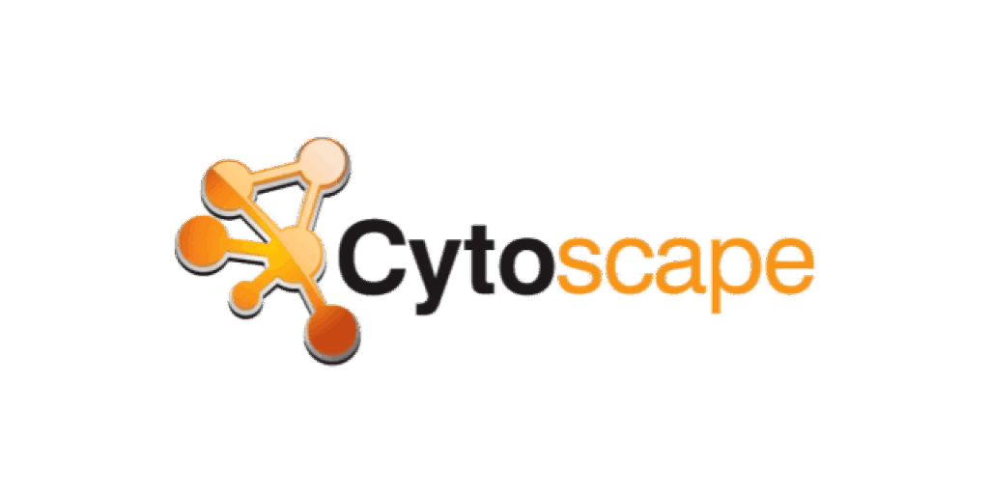



ספריות לניתוח רשתות
[לינק]
[לינק]
[לינק]
[לינק]
[לינק]
Notes:
NetworkX –
אלירן יראה לנו איך להשתמש בספריה הזו
מאוד פופולרי
כללי ומקיף – טוב לתחומים שונים
מאוד פשוט מבחינת צורת עבודה. מבנה נתונים נוח
הרבה אלגוריתמים שקשורים לגרפים
טובה באלגוריתמים לניתוח פחות טובה בוויזואליזציה. יכול להיות שבעתיד הם יוציאו את הספרייה של ויזואליזציה מתוך החבילה הבסיסית ויוסיפו אותה כחבילה חיצונית
Cytoscape –
יכול לעשות אנליזה כללית (למשל רשתות חברתיות)
הכי טוב לביו-איפורמטיקה\ביולוגיה\רפואה
Gephi –
בעיקר טוב לוויזואליזציה ואנליזה
יכול להיות לשמש לאנליזה לרשתות חברתיות\מערכות ביולוגיות
בעיקר לdata exploration. לא חזק כמו network
Pathpy -
טוב לרשתות שהמידע רשת משתנה עם הזמן – בעיקר מסלולים
JGraphT –
ניתוח גרפים ב-java

